Slide 1

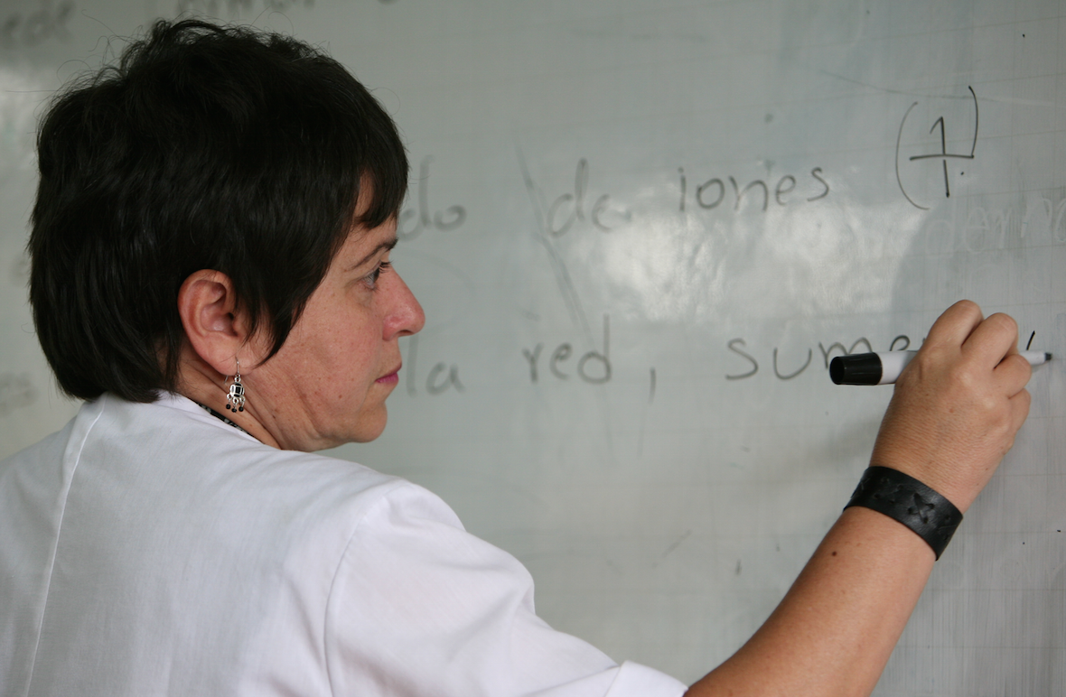


Día E y Siempre Día E
Estrategia
Dirección de Calidad PBM
Viceministerio de Educación Preescolar, Básica y Media
Dirección de Calidad Preescolar, Básica y Media
Julio 2 de 2015

Slide 2
El reto: Calidad
¿Cómo estamos?
¿A dónde debemos llegar?
¿Cómo lo vamos a hacer?

Slide 3
El reto: Calidad
¿Cómo estamos?

Slide 4
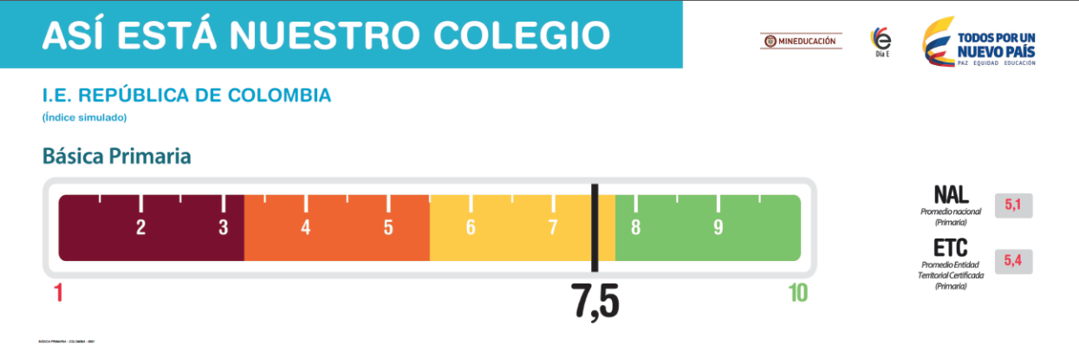
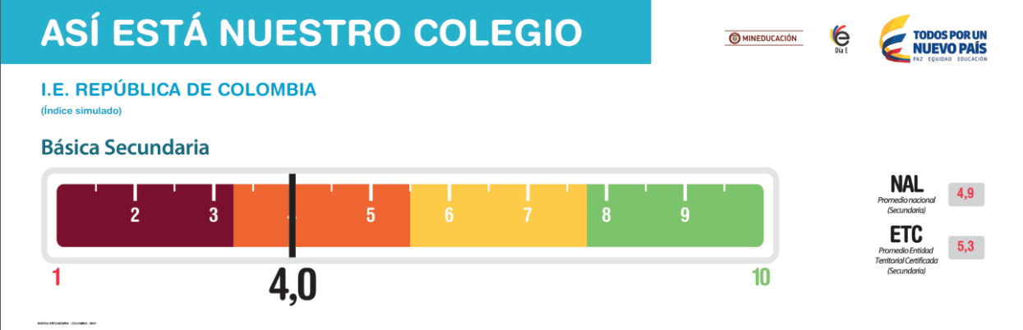
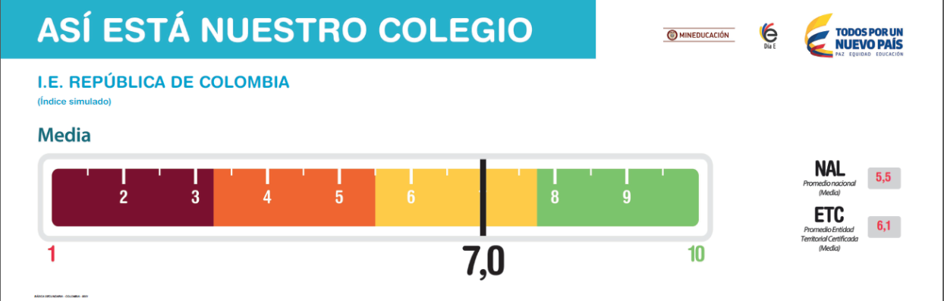
Índice Sintético de Calidad Educativa (ISCE)

Slide 5
El reto: Calidad
¿A dónde debemos llegar?

Slide 6
Mínimo de Mejoramiento Anual (MMA)
En 2025, queremos llegar a:
7,01
7,41
7,06
“Colombia la más educada de Latinoamérica en el 2025”
Primaria
Secundaria
Media
En 2015, el ISCE es:
5,07
4,93
5,56
Primaria
Secundaria
Media
Para lograrlo necesitamos…
¡Menos niños en insuficiente y mínimo!

Slide 7
El reto: Calidad
¿Cómo lo vamos a hacer?

Slide 8
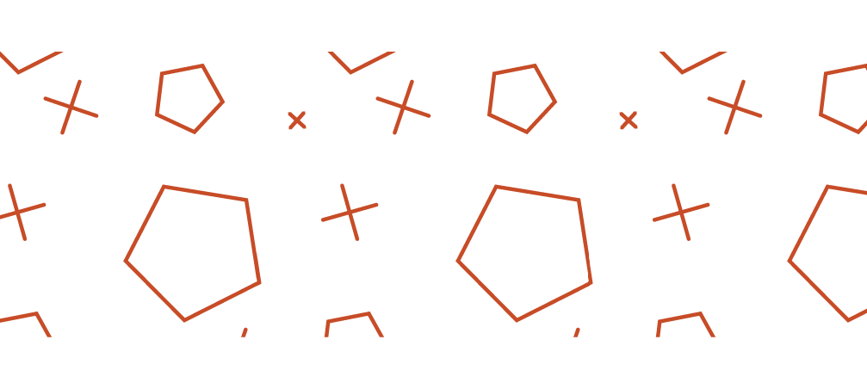








1
2
3
3
4
5
6
1
4
5
25 de marzo de 2015

Slide 9
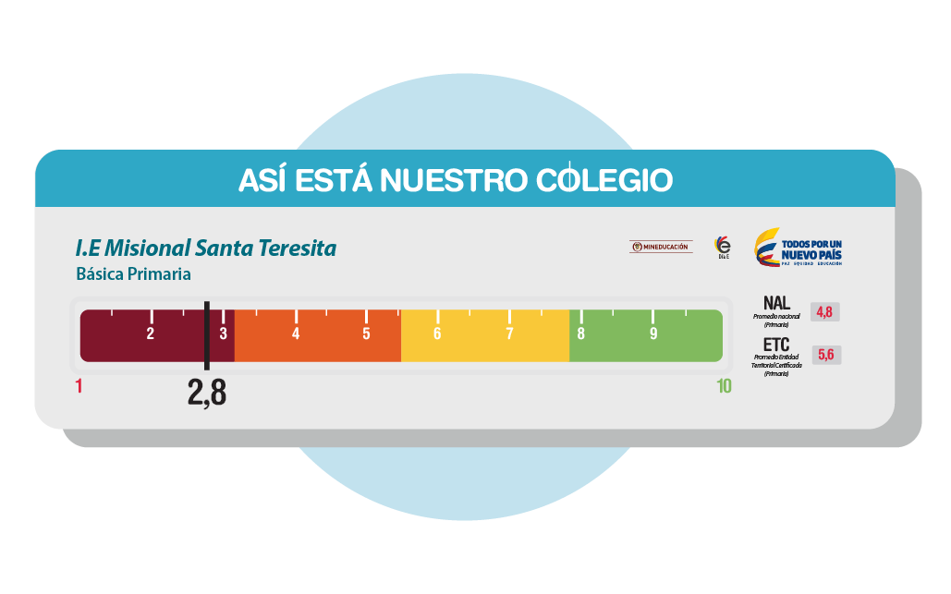
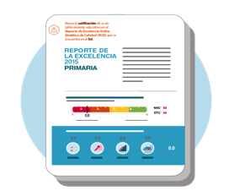



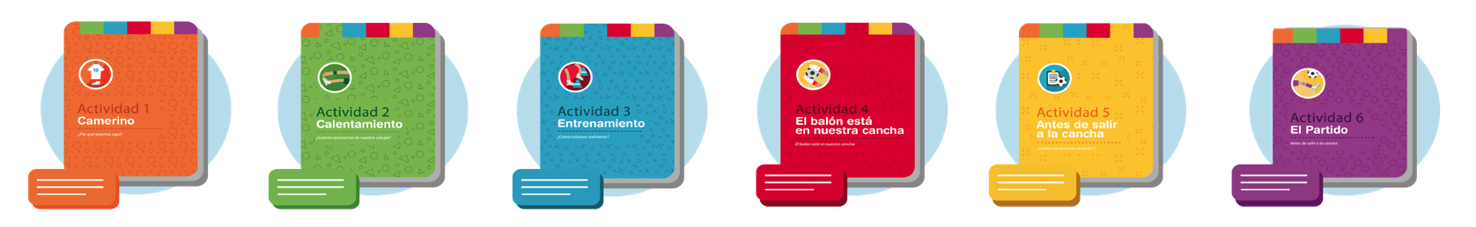
Caja de Herramientas Día E
Se repartieron casi 12.000 cajas de herramientas para que los colegios oficiales realizaran el Día E
Reporte
de la Excelencia
Afiche
Índice Sintético de Calidad Educativa
Manual de instrucciones
Día E
USB
Información digital
Material
Actividad 1
Material
Actividad 2
Material
Actividad 3
Material
Actividad 4
Material
Actividad 5
Material
Actividad 6

Slide 10
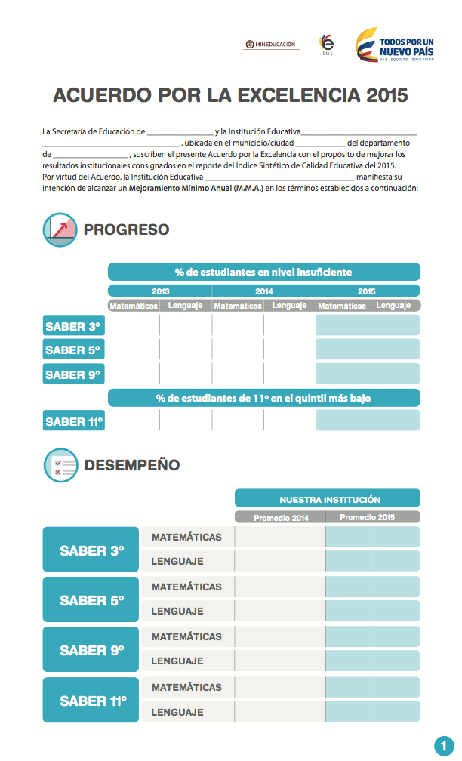
Acuerdo por la Excelencia
Colegios y Secretarías firmaron un Acuerdo por la Excelencia, comprometiéndose con acciones para mejorar la calidad educativa

Slide 11
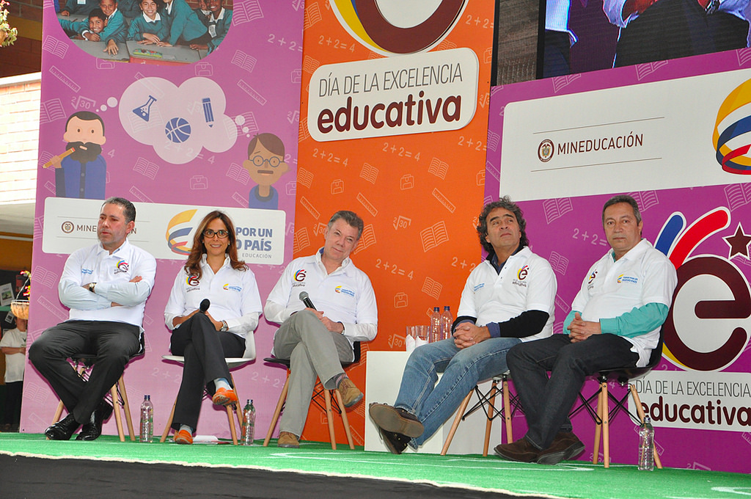


Durante el Día E
Evento con Presidente
Concursos en redes sociales. 6 colegios ganaron, desde Tausa en Cundinamarca, hasta Socorro en Santander
Más de 1.000.000 de entradas al portal del Día en la semana

Slide 12
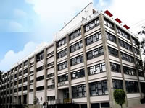
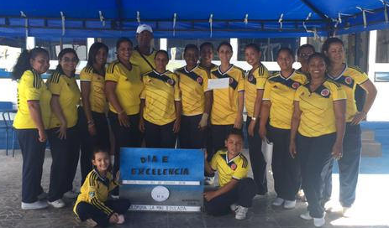
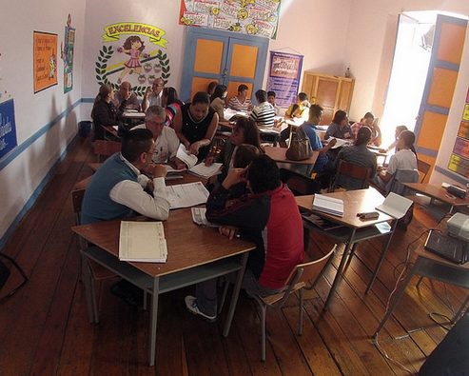
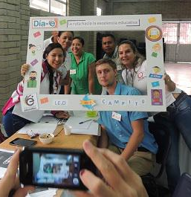
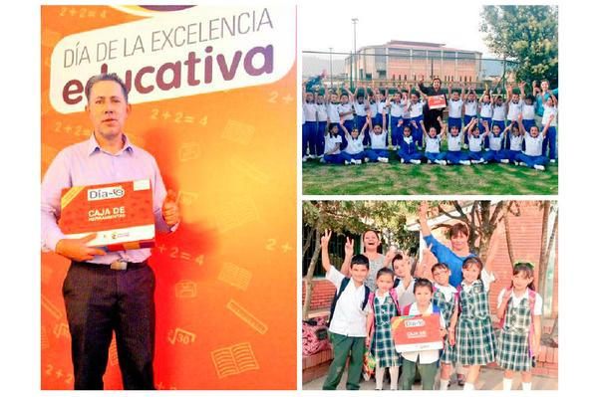
Durante el Día E
Más de 12.000 colegios participaron en el Día E
Acompañamiento MEN
3.000 tutores PTA
120 funcionarios del MEN

Slide 13
¿Y ahora?

Slide 14


Slide 15
AULA, AULA, AULA….
Material de alta calidad
Medición constante
Formación y acompañamiento constante
Incentivos al mejoramiento
Apoyo curricular

Slide 16
AULA, AULA, AULA….
Material de alta calidad
Medición constante
Formación y acompañamiento constante
Incentivos al mejoramiento
Apoyo curricular

Slide 17

Foro Educativo Nacional 2015
Mejores prácticas de aula:
Clases inspiradoras

Slide 18

Estructura temática del Documento Orientador
No sabía que sabía…
Aprendizaje entre pares…
Aprender viendo…
Cambiar la mirada: el foco es la práctica de los maestros.
Volver de este ejercicio algo regular, permanente, una discusión entre colegios, entidades territoriales y todo el país.
Conformar un banco de prácticas pedagógicas inspiradoras, articuladas a los DBA.
Propósitos del Foro

Slide 19
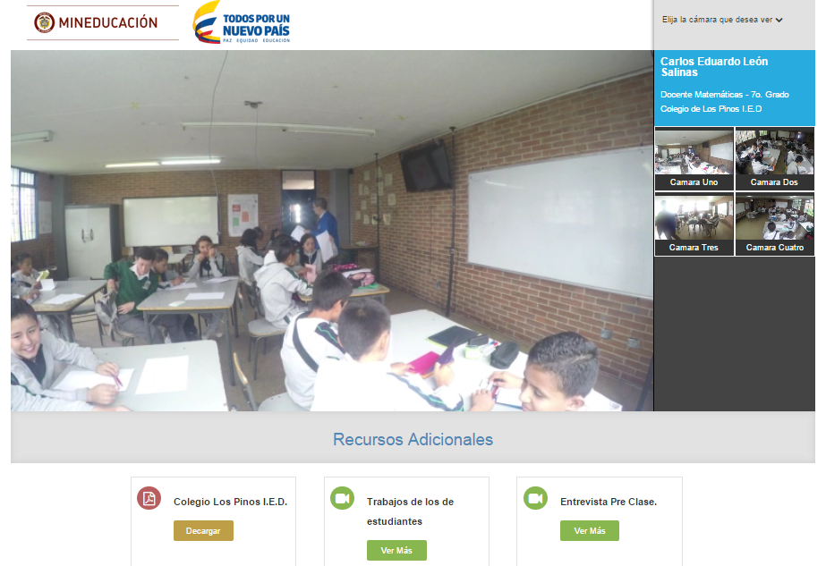
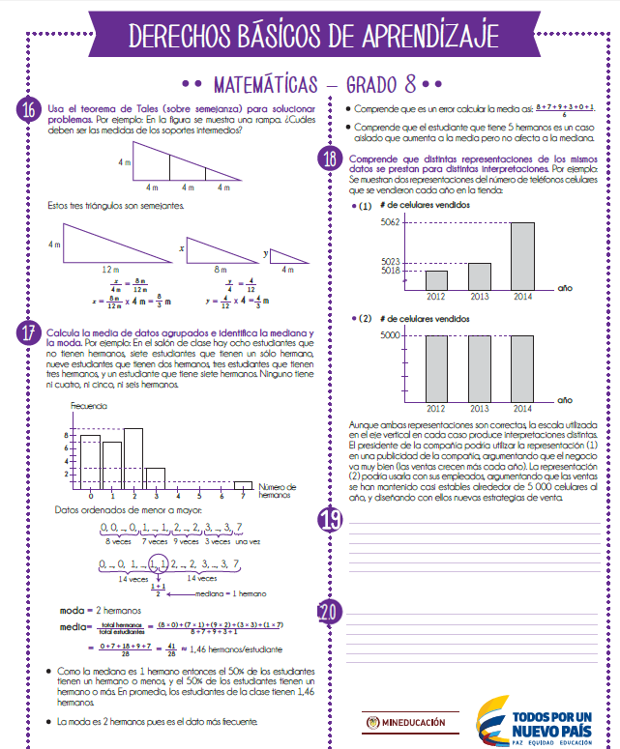
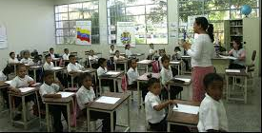
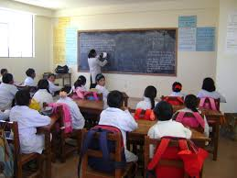

Con ello…

Slide 20
Proceso General
Docentes asisten a la convocatoria de la S.E. para participar del Foro Territorial. Allí reciben información.
Según rúbricas anexas al documento, directores de calidad eligen mejor clase.
Docentes graban, publican y documentan sus clases inspiradoras. (Lenguaje y Matemáticas).
Docentes distribuyen y recolectan de vuelta el formato de autorización de padres de familia
En las tres semanas siguientes al F.T.

Slide 21
¿Qué necesita tener la S.E. para el desarrollo de sus F.T.?
Foro Territorial
Computador con salida de audio y video
Video Beam
Documento orientador
Cables de conexión al video beam y al sistema de amplificación de audio

Slide 22
Foro Territorial
1. Saludo y apertura del evento por parte de autoridades territoriales
5. Discusión grupal de acuerdo con la rúbrica y los aspectos:
a. Procedimentales
b. Pedagógicos
c. Psicosociales
7. Rotación de relatores y socialización de conclusiones en los nuevos grupos
9. Instrucciones finales sobre cómo filmar una clase inspiradora (Delegado MEN)
3. División de los asistentes en mesas de trabajo
1
2
4
5
6
7
9
2. Saludo y palabras del funcionario representante del MEN
4. Presentación de video clips de clases inspiradoras
6. Moderador y relator en cada grupo
8. Consolidación por grupos de un decálogo de la clase inspiradora

Slide 23
Foros Territoriales
 | ET | FECHA FORO TERRITORIAL
1 | N. de SANTANDER | 24-jul
2 | QUINDÍO | 24-jul
3 | MAICAO | 29-jul
4 | SAN ANDRÉS | 29-30 jul
5 | ENVIGADO | 30-jul
6 | BUGA | 30-jul
7 | QUIBDÓ | 30-jul
8 | CHOCÓ | 31-jul
9 | TULUÁ | 31-jul
10 | URIBIA | 31-jul
11 | NARIÑO | 04-ago
12 | IBAGUÉ | 05-ago
13 | ITAGUI | 05-ago
14 | PASTO | 05-ago
15 | IPIALES | 06-ago
16 | MALAMBO | 06-ago
 | ET | FECHA FORO TERRITORIAL
17 | RISARALDA | 10-ago
18 | AMAZONAS | 11-ago
19 | GIRARDOT | 13-ago
20 | VALLE | 14-ago
21 | MAGANGUÉ | 14-ago
22 | CARTAGENA | 14-ago
23 | CÚCUTA | 14-ago
24 | RIONEGRO | 14-ago
25 | BELLO | 19-ago
26 | POPAYÁN | 20-ago
27 | CUNDINAMARCA | 21-ago
28 | TURBO | 21-ago
29 | SUCRE | 21-ago
30 | PUTUMAYO | 21-ago
31 | CARTAGO | 21-ago
32 | MOSQUERA | 21-ago
 | ET | FECHA FORO TERRITORIAL
33 | ATLÁNTICO | 21-ago
34 | CALDAS | 24-ago
35 | VICHADA | 24-ago
36 | SINCELEJO | 25-ago
37 | FACATATIVA | 26-ago
38 | MONTERÍA | 27-ago
39 | SANTA MARTA | 27-ago
40 | YOPAL | 28-ago
41 | YUMBO | 28-ago
42 | CIÉNAGA | 28-ago
43 | GUAINÍA | 28-ago
44 | SANTANDER | 11-sep
45 | ARAUCA | 18-sep

Slide 24
Cronograma general
Octubre 13 a Diciembre 12
ELABORACIÓN DE MEMORIAS DEL FORO EDUCATIVO NACIONAL
Elaboración de memorias del Foro Educativo Nacional
Octubre 7, 8 y 9
CELEBRACIÓN DEL FORO EDUCATIVO NACIONAL 2015
Celebración del Foro Educativo Nacional 2015
Septiembre 18
PROGRAMACIÓN GENERAL FORO EDUCATIVO NACIONAL 2015
“MEJORES PRÁCTICAS DE AULA”
PUBLICACIÓN DE LAS BUENAS CLASES SELECCIONADAS PARA VIAJAR INVITADAS POR EL FEN 2015
Publicación de las buenas clases seleccionadas para viajar invitadas por el FEN 2015
Septiembre 11
PLAZO MÁXIMO PARA QUE LAS SECRETARÍAS DE EDUCACIÓN ENTREGUEN LAS VIDEOCLASES SELECCIONADAS
Plazo máximo para que las secretarías de educación entreguen las videoclases seleccionadas
Julio 16 a agosto 28
Desarrollo de los 95 foros territoriales programados con las Secretarías de Educación.

Slide 25

Olimpiadas Supérate con el Saber

Slide 26
Resultados Participación
Junio 1 – 5 / 2015
ITEM | JUNIO 1 TERCERO | JUNIO 2 QUINTO | JUNIO 3 SÉPTIMO | JUNIO 4 NOVENO | JUNIO 5 ONCE | TOTAL
Cantidad de estudiantes – Iniciaron la prueba | 12.761 | 14.306 | 8.872 | 11.078 | 18.810 | 65.827
Promedio de preguntas contestadas | 23.70 | 17.04 | 3.4 | 13.74 | 27.98 | 19

Slide 27

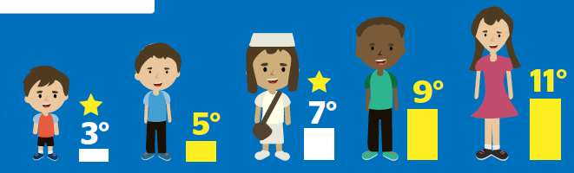
Supérate con el
Saber 2.0
Prueba Piloto a nivel nacional: 1-5 de junio
Examen de 60 minutos
Matemáticas y Lenguaje
30% habilidades básicas
70% competencias
Estudiantes de:

Slide 28
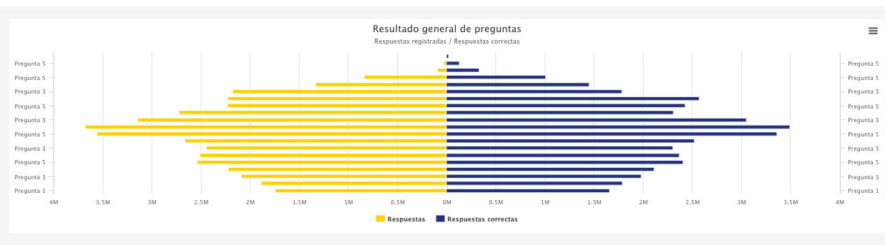
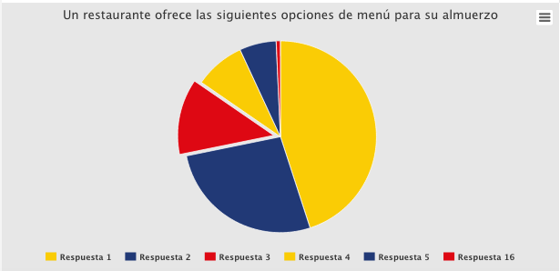
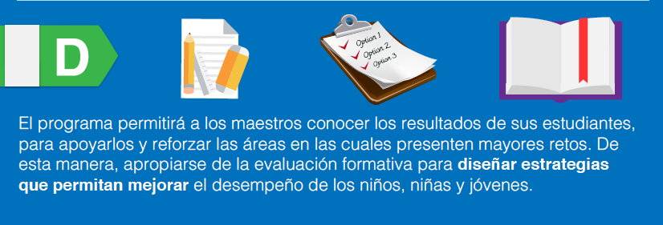
Seguimiento al Aprendizaje

Slide 29
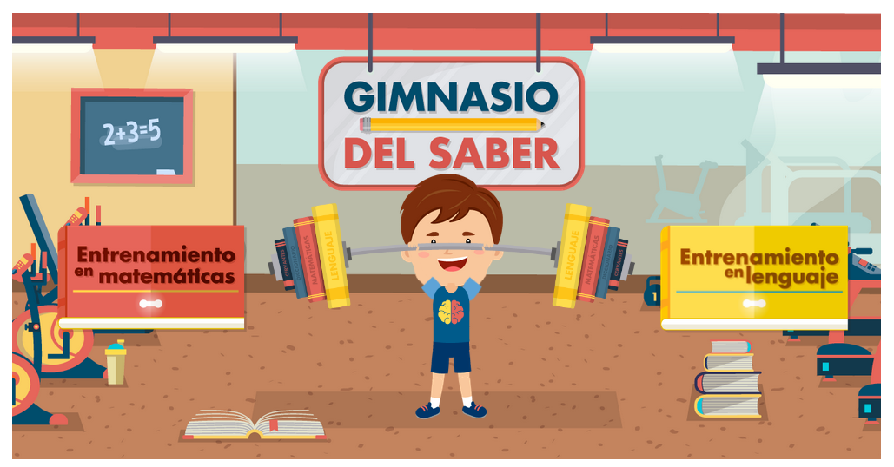
Gimnasio del Saber
www.superate.edu.co

Slide 30
SUPÉRATE 1.0 VS SUPÉRATE 2.0
Supérate 1.0 | Supérate 2.0
Áreas del conocimiento (matemáticas, lenguaje, ciencias naturales y sociales, e inglés en grado 11) | Habilidades y competencias básicas en lenguaje y matemáticas
5º, 9º y 11 | 3º, 5º, 7º, 9º y 11
Plataforma externa (Gal&leo) | Plataforma Interna
Plataforma para práctica | Gimnasio del Saber
No hay seguimiento a la realización de la prueba | Tutores PTA y Dirección de Calidad están en los colegios.
Premios difíciles de entregar | Premios que facilitan la entrega
Enfoque: Olimpiadas - Evento | Enfoque: Seguimiento al aprendizaje con muestreo.

Slide 31
Esquema Supérate
con el Saber 2.0
Eliminatorias
Junio 01-05
Julio 21-27
Agosto 10-14
Septiembre 07-11
Octubre 19-23
Semifinales regionales
Noviembre 12
Bogotá, Cali, Medellín, Bucaramanga y Barranquilla
950 Semifinalistas
Región 1
Región 2
Región 3
Región 4
Región 5
Gran final
Diciembre 4
50 Finalistas

Slide 32
Esquema Supérate
con el Saber 2.0
Eliminatorias
JUNIO
JULIO
AGOSTO
SEPTIEMBRE
OCTUBRE
Junio 01 – 3°
Junio 02 – 5°
Junio 03 – 7°
Junio 04 – 9°
Junio 05 – 11°
Julio 21 – 5°
Junio 22 – 7°
Junio 23 – 9°
Junio 24 – 11°
Junio 27 – 3°
Agosto 10 – 3°
Agosto 11 – 5°
Agosto 12 – 7°
Agosto 13 – 9°
Agosto 14 – 11°
Septiembre 07 – 3°
Septiembre 08– 5°
Septiembre 09 – 7°
Septiembre 10 – 9°
Septiembre 11 – 11°
Octubre 19 – 3°
Octubre 20 – 5°
Octubre 21 – 7°
Octubre 22 – 9°
Octubre 23 – 11°

Slide 33
Incentivos
ELIMINATORIA ESTUDIANTES
25 Video proyectores
ELIMINATORIA COLEGIOS
6 Bibliotecas escolares
(3 por nivel – Primaria, Secundaria y Media)
ELIMINATORIA ETC
6 Portátiles y video proyectores
(3 por nivel – Primaria, Secundaria y Media)
5 por Región
5 grados
(3, 5, 7, 9 , 11)
SEMIFINAL
950 MP3s
Para 950 estudiantes clasificados
(10 x ETC)
FINAL
50 Portátiles
Para 50 estudiantes clasificados
(10 x Región)

Slide 34
Incentivos
Eliminatorias
Junio 01-05
Julio 16*
Agosto 06
Septiembre 03
Octubre 22
25 video beams repartidos así en cada una de las 5 regiones:
1. Colegio con más participación en 3º
2. Colegio con más participación en 5º
3. Colegio con más participación en 7º
4. Colegio con más participación en 9º
5. Colegio con más participación en 11º
25 video beams repartidos así en cada una de las 5 regiones:
1. Colegio con más participación en 3º
2. Colegio con más participación en 5º
3. Colegio con más participación en 7º
4. Colegio con más participación en 9º
5. Colegio con más participación en 11º
25 video beams repartidos así en cada una de las 5 regiones:
1. Colegio con más participación en 3º
2. Colegio con más participación en 5º
3. Colegio con más participación en 7º
4. Colegio con más participación en 9º
5. Colegio con más participación en 11º
25 video beams repartidos así en cada una de las 5 regiones:
1. Colegio con más participación en 3º
2. Colegio con más participación en 5º
3. Colegio con más participación en 7º
4. Colegio con más participación en 9º
5. Colegio con más participación en 11º
25 video beams repartidos así en cada una de las 5 regiones:
1. Colegio con más participación en 3º
2. Colegio con más participación en 5º
3. Colegio con más participación en 7º
4. Colegio con más participación en 9º
5. Colegio con más participación en 11º
150 video beams entregados a colegios

Slide 35
Esquema Supérate
con el Saber 2.0
Semifinales regionales (950 semifinalistas)
Región 1
Región 2
Región 3
Región 4
Región 5
190 ESTUDIANTES EN TOTAL (10 x ETC)
190 ESTUDIANTES EN TOTAL (10 x ETC)
190 ESTUDIANTES EN TOTAL (10 x ETC)
190 ESTUDIANTES EN TOTAL (10 x ETC)
190 ESTUDIANTES EN TOTAL (10 x ETC)
3º: 2 mejores
5º: 2 mejores
7º: 2 mejores
9º: 2 mejores
11º: 2 mejores
TOTAL: 10 clasificados a la final
3º: 2 mejores
5º: 2 mejores
7º: 2 mejores
9º: 2 mejores
11º: 2 mejores
TOTAL: 10 clasificados a la final
3º: 2 mejores
5º: 2 mejores
7º: 2 mejores
9º: 2 mejores
11º: 2 mejores
TOTAL: 10 clasificados a la final
3º: 2 mejores
5º: 2 mejores
7º: 2 mejores
9º: 2 mejores
11º: 2 mejores
TOTAL: 10 clasificados a la final
3º: 2 mejores
5º: 2 mejores
7º: 2 mejores
9º: 2 mejores
11º: 2 mejores
TOTAL: 10 clasificados a la final
50 clasificados de todas las regiones
Gran final (Diciembre 4)
Ganador 3º
Ganador 5º
Ganador 7º
Ganador 9º
Ganador 11º

Slide 36
Incentivos
Gran final (Diciembre 4)
Región 1
Región 2
Región 3
Región 4
Región 5
10 clasificados a la final
1 portátil para cada uno
10 clasificados a la final
1 portátil para cada uno
10 clasificados a la final
1 portátil para cada uno
10 clasificados a la final
1 portátil para cada uno
10 clasificados a la final
1 portátil para cada uno
50 portátiles para estudiantes
Premios a colegios
Biblioteca escolar
Premios a secretarías de educación
Portátil con video beam
Básica Primaria
Básica Secundaria
Media
Básica Primaria
Básica Secundaria
Media
Colegio con mejor desempeño
Colegio con mejor desempeño
Colegio con mejor desempeño
SE con mejor desempeño
SE con mejor desempeño
SE con mejor desempeño
Colegio con mejor progreso
Colegio con mejor progreso
Colegio con mejor progreso
SE con mejor progreso
SE con mejor progreso
SE con mejor progreso
6 bibliotecas escolares para colegios
6 video beams y portátiles para SE

Slide 37
Campeones
Campeones
3º
5º
7º
9º
11º
1º puesto
Bono de compras en Bogotá ($1.000.000) – tipo Fallabella para el estudiante
Excursión pedagógica para su curso
1º puesto
Bono de compras en Bogotá ($1.000.000) – tipo Fallabella para el estudiante
Excursión pedagógica para su curso
1º puesto
Bono de compras en Bogotá ($1.000.000) – tipo Fallabella para el estudiante
Excursión pedagógica para su curso
1º puesto
Bono de compras en Bogotá ($1.000.000) – tipo Fallabella para el estudiante
Excursión pedagógica para su curso
1º puesto
Bono de compras en Bogotá ($1.000.000) – tipo Fallabella para el estudiante
Excursión pedagógica para su curso
1º, 2º y 3º puesto
Uniforme selección Colombia
1 día de recorrido histórico y lúdico por Bogotá
1º, 2º y 3º puesto
Uniforme selección Colombia
1 día de recorrido histórico y lúdico por Bogotá
1º, 2º y 3º puesto
Uniforme selección Colombia
1 día de recorrido histórico y lúdico por Bogotá
1º, 2º y 3º puesto
Uniforme selección Colombia
1 día de recorrido histórico y lúdico por Bogotá
1º, 2º y 3º puesto
Uniforme selección Colombia
1 día de recorrido histórico y lúdico por Bogotá
+ Asesoría postulaciones a universidades internacionales y becas en caso de que pasen

Slide 38
SUPÉRATE 1.0 VS SUPÉRATE 2.0
Supérate 1.0 | Supérate 2.0
Áreas del conocimiento (matemáticas, lenguaje, ciencias naturales y sociales, e inglés en grado 11) | Habilidades y competencias básicas en lenguaje y matemáticas
5º, 9º y 11 | 3º, 5º, 7º, 9º y 11
Plataforma externa (Gal&leo) | Plataforma Interna
Plataforma para práctica | Gimnasio del Saber
No hay seguimiento a la realización de la prueba | Tutores PTA y Dirección de Calidad están en los colegios.
Premios difíciles de entregar | Premios que facilitan la entrega
Enfoque: Olimpiadas - Evento | Enfoque: Seguimiento al aprendizaje con muestreo.

Slide 39
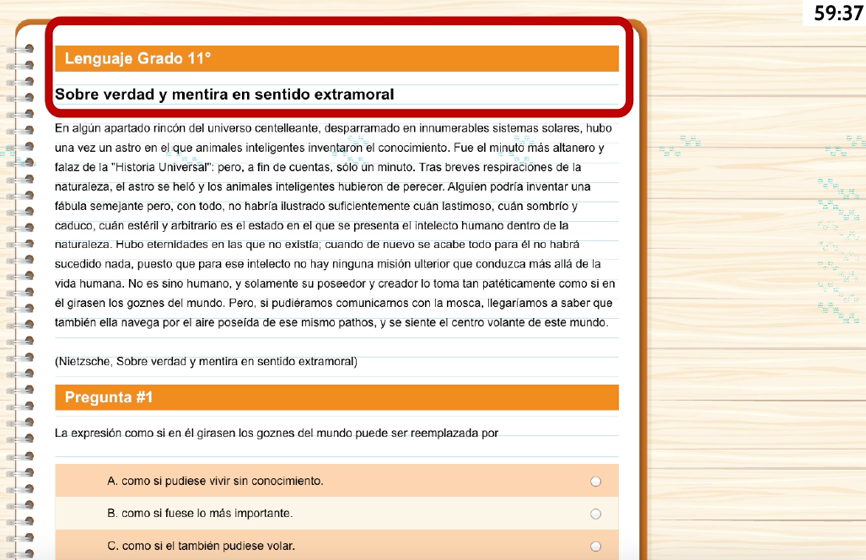
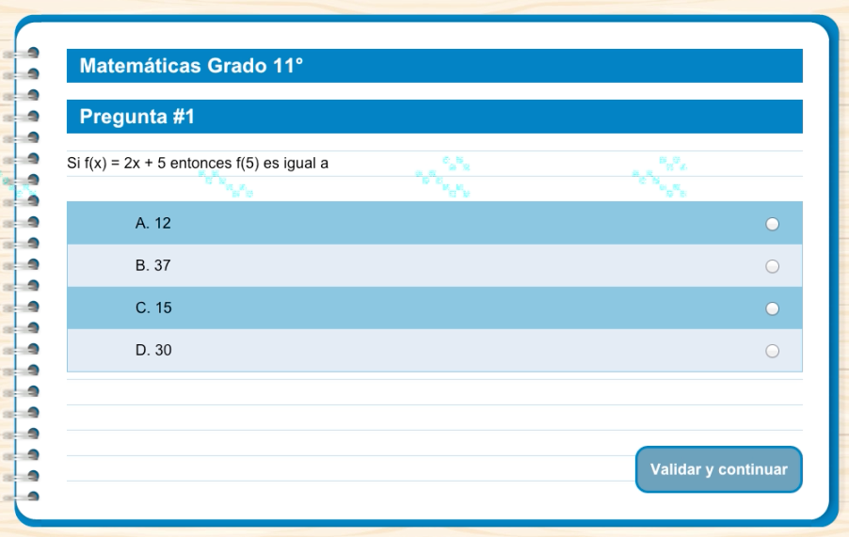

100% Producto MEN
Oficina Innovación

Slide 40
Resultados Participación
Junio 1 – 5 / 2015
ITEM | JUNIO 1 TERCERO | JUNIO 2 QUINTO | JUNIO 3 SÉPTIMO | JUNIO 4 NOVENO | JUNIO 5 ONCE | TOTAL
Cantidad de estudiantes – Iniciaron la prueba | 12.761 | 14.306 | 8.872 | 11.078 | 18.810 | 65.827
Promedio de preguntas contestadas | 23.70 | 17.04 | 3.4 | 13.74 | 27.98 | 19

Slide 41
Estrategia de Acompañamiento

Slide 42

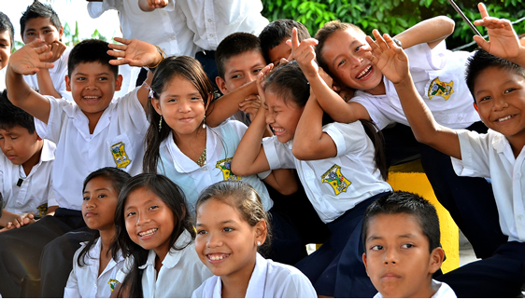


Acompañamiento
in-situ
Acompañamiento
virtual

Slide 43

Acompañamiento
in-situ
Siempre Día E (Acomp. presencial)
Subdirección de Fomento de Competencias
(Acompañamiento curricular)
Subdirección de Referentes y Evaluación
(Seguimiento al aprendizaje)
Costa
insular
Costa
caribe
Pacífico
Llanos y
Amazonía
Eje
cafetero
Andinos
Chocó

Slide 44
Costa insular
ETC | ISCE_35_ETC | ISCE_9_ETC | ISCE_11_ETC
BOLIVAR | 4,8596 | 4,3230 | 5,2341
CARTAGENA | 4,7837 | 4,3112 | 5,2817
CORDOBA | 4,6698 | 4,4628 | 5,3170
LORICA | 4,5968 | 3,7283 | 4,2351
MAGANGUE | 4,3507 | 4,3494 | 5,3211
MONTERIA | 4,1969 | 4,0703 | 5,0301
SAHAGUN | 4,1279 | 4,0068 | 4,3144
SAN ANDRES | 4,1254 | 3,9677 | 4,2949
SINCELEJO | 4,0548 | 3,8691 | 4,2778
SUCRE | 3,9817 | 4,1711 | 4,6969
Promedio simple | 4,3747 | 4,1260 | 4,8003
Coordinación
Claudía Pedraza
Departamentos
Córdoba (4)
Sucre (2)
Bolívar (3)
San Andrés (1)
SE: 10
Colegios JU: 20

Slide 45
Costa caribe
ETC | ISCE_35_ETC | ISCE_9_ETC | ISCE_11_ETC
ATLANTICO | 5,0556 | 4,4396 | 5,2254
BARRANQUILLA | 4,9917 | 4,9217 | 5,7156
CESAR | 4,9212 | 4,4780 | 5,2140
CIENAGA | 4,7317 | 4,4703 | 5,0605
LA GUAJIRA | 4,7008 | 4,0428 | 4,4252
MAGDALENA | 4,4488 | 4,2617 | 4,6937
MAICAO | 4,4483 | 3,5276 | 4,2304
MALAMBO | 4,3841 | 4,0065 | 4,5208
RIOHACHA | 4,2381 | 4,2651 | 5,0219
SANTA MARTA | 4,2274 | 4,0190 | 4,5888
SOLEDAD | 4,1529 | 3,8621 | 4,1619
URIBIA | 4,0866 | 3,9725 | 4,6786
VALLEDUPAR | 3,4696 | 3,7803 | 4,0899
Promedio simple | 4,4505 | 4,1575 | 4,7405
Coordinación
Olga Zárate
Departamentos
Cesar (2)
La Guajira (4)
Magdalena (3)
Atlántico (4)
SE: 13
Colegios JU: 30

Slide 46
ETC | ISCE_35_ETC | ISCE_9_ETC | ISCE_11_ETC
BUENAVENTURA | 6,1219 | 6,2992 | 6,3025
BUGA | 5,7202 | 5,1940 | 6,1746
CALI | 5,6146 | 6,0397 | 6,4645
CARTAGO | 5,5467 | 5,0263 | 5,0415
CAUCA | 5,5225 | 5,7251 | 6,2161
HUILA | 5,3896 | 5,0418 | 5,8687
IBAGUE | 5,3710 | 5,4669 | 6,0904
IPIALES | 5,2084 | 5,2226 | 5,8599
JAMUNDÍ | 5,1849 | 4,8508 | 5,0742
NARIÑO | 5,1647 | 5,4991 | 6,0646
NEIVA | 4,8726 | 4,8412 | 5,1642
PALMIRA | 4,8362 | 5,1894 | 5,5635
PASTO | 4,8233 | 5,7872 | 6,3006
PITALITO | 4,7506 | 4,5463 | 4,8608
POPAYAN | 4,5812 | 4,7901 | 5,3888
PUTUMAYO | 4,5558 | 4,1888 | 4,5226
TOLIMA | 4,3555 | 4,1976 | 5,7739
TULUA | 4,2812 | 4,0270 | 4,5457
TUMACO | 3,9492 | 3,7209 | 4,5915
VALLE DEL CAUCA | 3,5274 | 3,4840 | 4,2717
Promedio simple | 4,9689 | 4,9569 | 5,5070
Pacífico
Coordinación
Clara Helena Agudelo
Departamentos
Valle (9)
Cauca (2)
Nariño (4)
Huila (3)
Putumayo (1)
Tolima (2)
SE: 21
Colegios JU: 17

Slide 47
Llanos y Amazonía
ETC | ISCE_35_ETC | ISCE_9_ETC | ISCE_11_ETC
AMAZONAS | 5,1495 | 5,1827 | 5,8419
ARAUCA | 5,0546 | 5,3034 | 6,2917
CAQUETA | 4,6895 | 4,9219 | 5,2395
CASANARE | 4,6571 | 4,3693 | 5,7926
FLORENCIA | 4,5377 | 4,4679 | 5,0918
GUAINIA | 4,4993 | 4,5772 | 5,4847
GUAVIARE | 4,3804 | 4,2869 | 4,6665
META | 4,2787 | 4,5573 | 4,8357
VAUPES | 3,9084 | 4,1173 | 5,2104
VICHADA | 3,8096 | 4,0137 | 3,8507
VILLAVICENCIO | 3,6646 | 3,7632 | 4,4652
YOPAL |  |  | 3,7996
Promedio simple | 4,4954 | 4,3356 | 4,9790
Coordinación
Lucía León
Departamentos
Arauca (1)
Casanare (2)
Vichada (1)
Meta (2)
Guaviare (1)
Guainía (1)
Caquetá (2)
Vaupés (1)
Amazonas (1)
SE: 12
Colegios JU: 0

Slide 48
ETC | ISCE_35_ETC | ISCE_9_ETC | ISCE_11_ETC
ANTIOQUIA | 6,4894 | 6,4342 | 6,9305
APARTADO | 6,4825 | 6,0347 | 7,0970
ARMENIA | 6,0207 | 5,7544 | 6,1435
BELLO | 5,7010 | 5,2210 | 5,7731
CALDAS | 5,4943 | 4,9412 | 5,8853
DOS QUEBRADAS | 5,4706 | 5,3946 | 6,0916
ENVIGADO | 5,2078 | 4,9961 | 5,8692
ITAGUI | 5,1754 | 4,8960 | 5,5232
MANIZALES | 5,0265 | 5,1924 | 6,5182
MEDELLIN | 4,9890 | 4,5131 | 6,1791
PEREIRA | 4,9059 | 4,5803 | 5,5509
QUINDIO | 4,8102 | 4,4089 | 5,2589
RIONEGRO | 4,8069 | 4,4970 | 4,9977
RISARALDA | 4,7881 | 4,3806 | 5,2065
SABANETA | 4,3783 | 3,7559 | 4,3512
TURBO | 4,2356 | 3,7764 | 4,1347
Promedio simple | 5,2489 | 4,9236 | 5,7194
Eje Cafetero
Coordinación
Diego Pulecio
Departamentos
Antioquia (9)
Caldas (2)
Risaralda (3)
Quindío (2)
SE: 16
Colegios JU: 97

Slide 49
ETC | ISCE_35_ETC | ISCE_9_ETC | ISCE_11_ETC
BARRANCABERMEJA | 6,2616 | 7,0030 | 6,9670
BOGOTA | 6,1153 | 6,4651 | 5,9597
BOYACA | 6,0782 | 5,8633 | 7,3021
BUCARAMANGA | 6,0754 | 6,1949 | 6,6768
CHÍA | 6,0729 | 6,5075 | 7,0282
CUCUTA | 6,0006 | 5,9451 | 6,4415
CUNDINAMARCA | 5,9862 | 6,6776 | 6,8198
DUITAMA | 5,8729 | 5,1803 | 6,1182
FACATATIVÁ | 5,8482 | 5,4014 | 6,2675
FLORIDABLANCA | 5,8246 | 5,7414 | 6,4812
FUSAGASUGA | 5,8064 | 6,0717 | 6,6545
GIRARDOT | 5,7130 | 5,9156 | 5,8699
GIRON | 5,4717 | 5,5831 | 5,5789
MOSQUERA | 5,4490 | 5,5063 | 5,8226
NORTE DE SANTANDER | 5,3751 | 4,8204 | 6,1055
PIEDECUESTA | 5,2969 | 5,1088 | 5,2931
SANTANDER | 5,2533 | 4,6880 | 5,4326
SOACHA | 5,2276 | 5,4585 | 5,3468
SOGAMOSO | 5,1051 | 4,9780 | 5,5769
TUNJA | 5,0262 | 4,6441 | 4,7034
ZIPAQUIRA | 4,9007 | 5,0316 | 6,1304
Promedio simple | 5,6553 | 5,6565 | 6,1227
Andinos
Coordinación
William Santamaría
Departamentos
Nte. Santander (2)
Santander (6)
Boyacá (4)
Cundinamarca (8)
Bogotá (1)
SE: 16
Colegios JU: 97

Slide 50
Chocó
Coordinación
ETC | ISCE_35_ETC | ISCE_9_ETC | ISCE_11_ETC
Chocó | 4,1398 | 3,9102 | 4,0111
Quibdó | 4,3582 | 3,8188
Promedio simple | 4,2490 | 3,8645 | 4,0111
Ana María Pérez
Departamentos
Chocó (2)
SE: 2
Colegios JU: 14

Slide 51
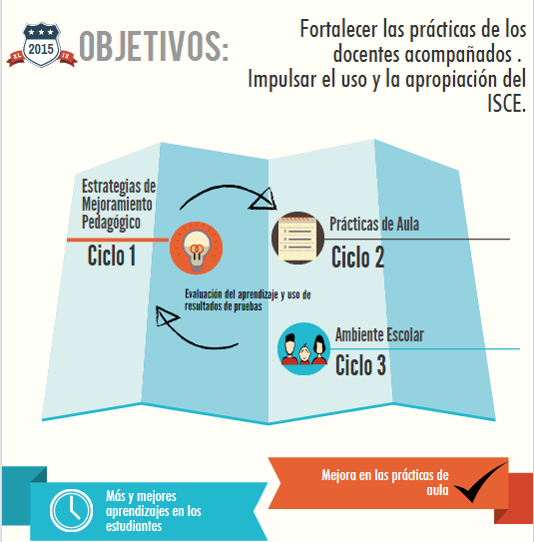
Definición de la Ruta de Acompañamiento
Agendas complementarias regionales

Slide 52
Cronograma 2015
Sesiones de trabajo situado STS
Junio
Visita Nuevos EE.
Nuestra Ruta Hacia la Excelencia
Julio
STS 1
Agosto
STS 2
Septiembre
Octubre
Noviembre
STS 3
STS 4
STS 5
CICLO 1
CICLO 2
CICLO 3

Slide 53


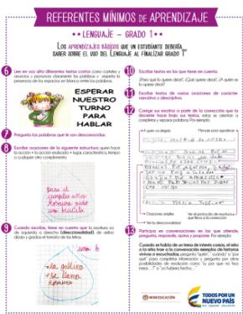


Cronograma de la ruta pedagógica
Primer Boletín
Día E de la Familia
Mes de la evaluación
Mes de ambiente escolar
Mayo Junio Julio Agosto Septiembre Octubre Noviembre Diciembre
DBAs
caja de mejoramiento
Mes de prácticas de aula
Los aguinaldos del Saber
Aterrizando metas
CONCURSO MENSUAL RECOCIMIENTO USO MATERIAL VIRTUAL

Slide 54
Caja de Materiales Siempre Día E
Manual de interpretación del Kit
DBA
Reporte individualizado por colegio
30 tablas por colegio (10 por grado – lenguaje y matemáticas)
Matriz referencia
Identificar de manera más puntual en que deben mejorar los estudiantes del colegio
Guía de orientación pedagógica
Construida a partir de los principales retos a nivel nacional

Slide 55
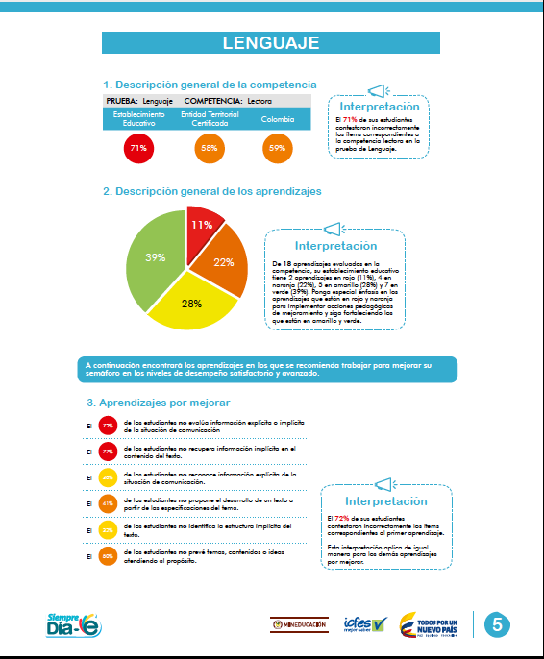
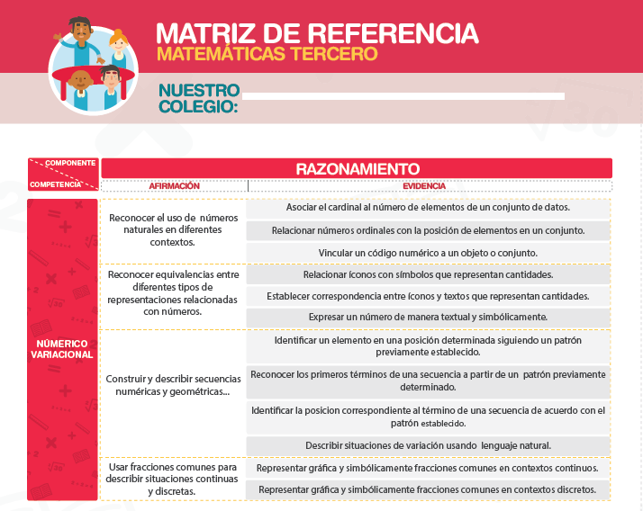
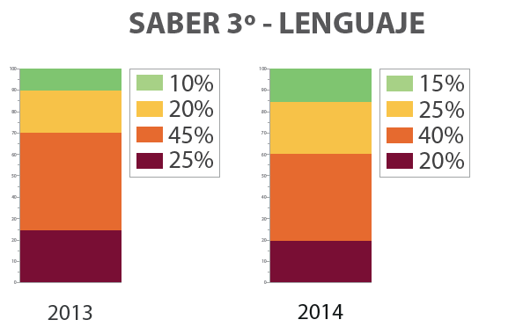
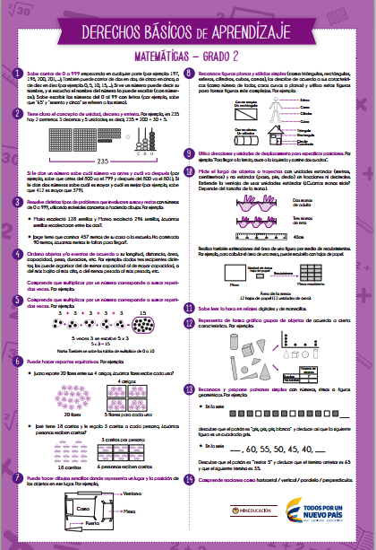

Nueva estrategia
AULA, AULA, AULA…
Personalizado
¿Cómo está el colegio en detalle? Aprendizajes (afirmaciones)
¿Qué deberían aprender y se está evaluando? Afirmaciones - Evidencias
¿Cómo está
mi colegio?
TODAS
¿Qué puedo hacer para que mejoren los niños?
Videos pedagógicos
(en construcción)
Estándares Básicos

Slide 56
Estadísticas Boletín
Apertura única
21%
Fecha | Enviados | Apertura única | Total aperturas | Click único | Click total | Guía Metas | ISCE nuevo | Supérate | Red Maestros
23-jun | 9940 | 2371 | 4475 | 910 | 1129 | 228 | 641 | 156 | 25
24-jun | 9952 | 1772 | 3011 | 539 | 644 | 112 | 403 | 91 | 7
19%
59%
Total Clicks
24%
La guía atrajo (énfasis news)
El ISCE sigue siendo lo más sexy

Slide 57
El reto: Calidad
¿Cómo estamos?
¿A dónde debemos llegar?
¿Cómo lo vamos a hacer?

Slide 58
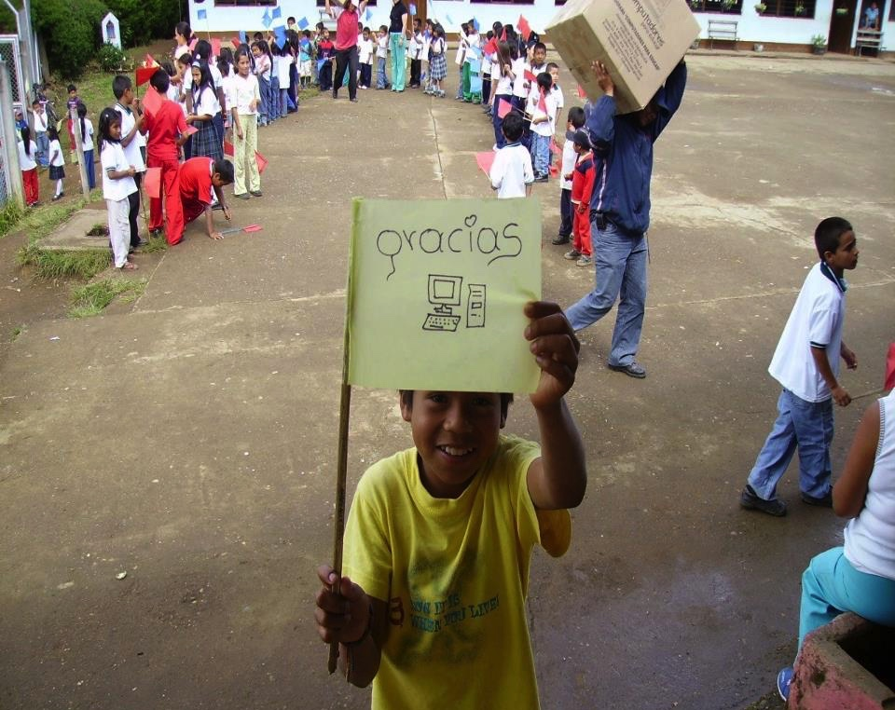
lbarragan@mineducacion.gov.co
anaescobar@mineducacion.gov.co
patrujillo@mineducacion.gov.co

